Slide 1


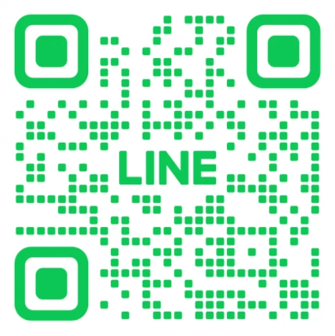
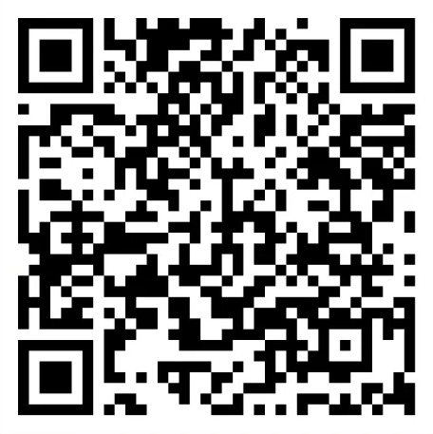
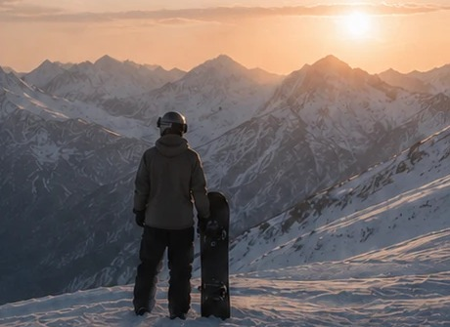
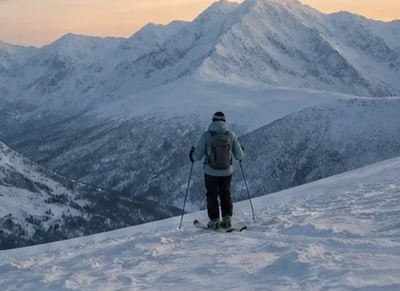
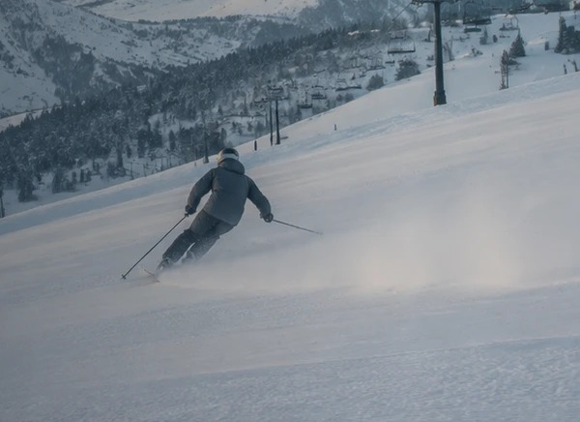
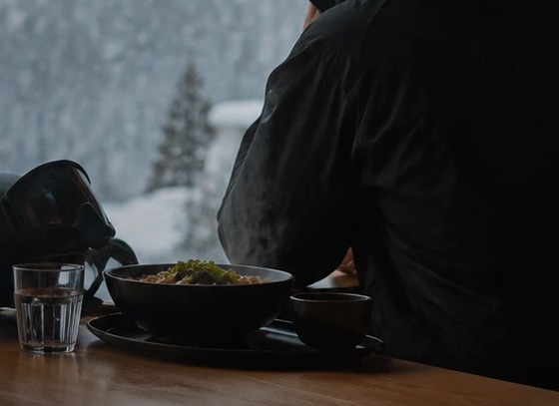
SNOWSURF STUDIO
CONTACT
MORE SNOW
BETTER MEMORIES.
留下你的雪季，從這裡開始
STAY IN TOUCH
掃描 QR Code：追蹤作品、私訊預約，出發前先看滑雪準備清單。
01 INSTAGRAM
02 LINE
03 CHECKLIST
IG
LINE
滑雪準備清單
@snowsurfstudio
官方帳號
出發前必看
看作品・私訊預約
諮詢方案・預約日期
裝備・服裝・行前準備
FROM THE MOUNTAINS / 拍攝實例
RIDE FURTHER · LIVE DEEPER
@snowsurfstudio

